Slide 1

Curso de Visualización
Lección 5.4. Gráfico de Burbujas

Slide 2

5.4 Gráfico de Burbujas
Crea tu propio gráfico con Legos
Instrucciones
NOTA: Los gráficos de burbujas suelen ser redondo como una burbuja, pero en este caso agruparemos los LEGO lo más cercano posible para dar la sensación de la burbuja. La forma perfecta del gráfico la hará el software.
Comienza por la categoría que tiene más colores, en este caso el amarillo y organiza las piezas en un cuadrado.
Continua con la segunda categoría más frecuente, las azules y organízalas en una forma que permita concentrarlas en un solo conjunto.
Sigue con la siguiente categoría que son las piezas verdes.
Completa el gráfico con un triángulo con las piezas rojas.
Fíjate que siendo los mismos datos, la percepción que causa es diferente y permite ver más que tan más grande o más pequeño es un grupo respecto al otro, mientras que la organización por torta da más la idea de radios respecto a los otros grupos.
Data
Categoría
X | 5
X | 7
X | 9
X | 3
1
3
Hacia
Arriba
Hacia
Abajo
4
2
A la izquierda
A la
derecha

Slide 3
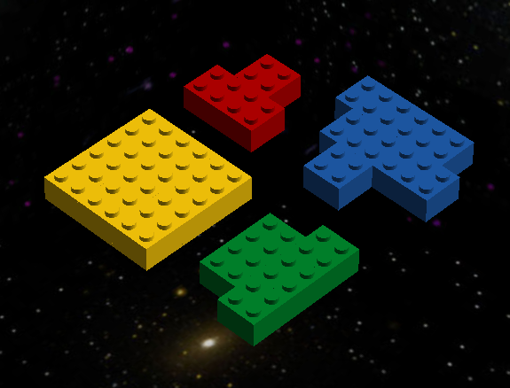
5.4 Gráfico de Burbujas
Resultado

Slide 4
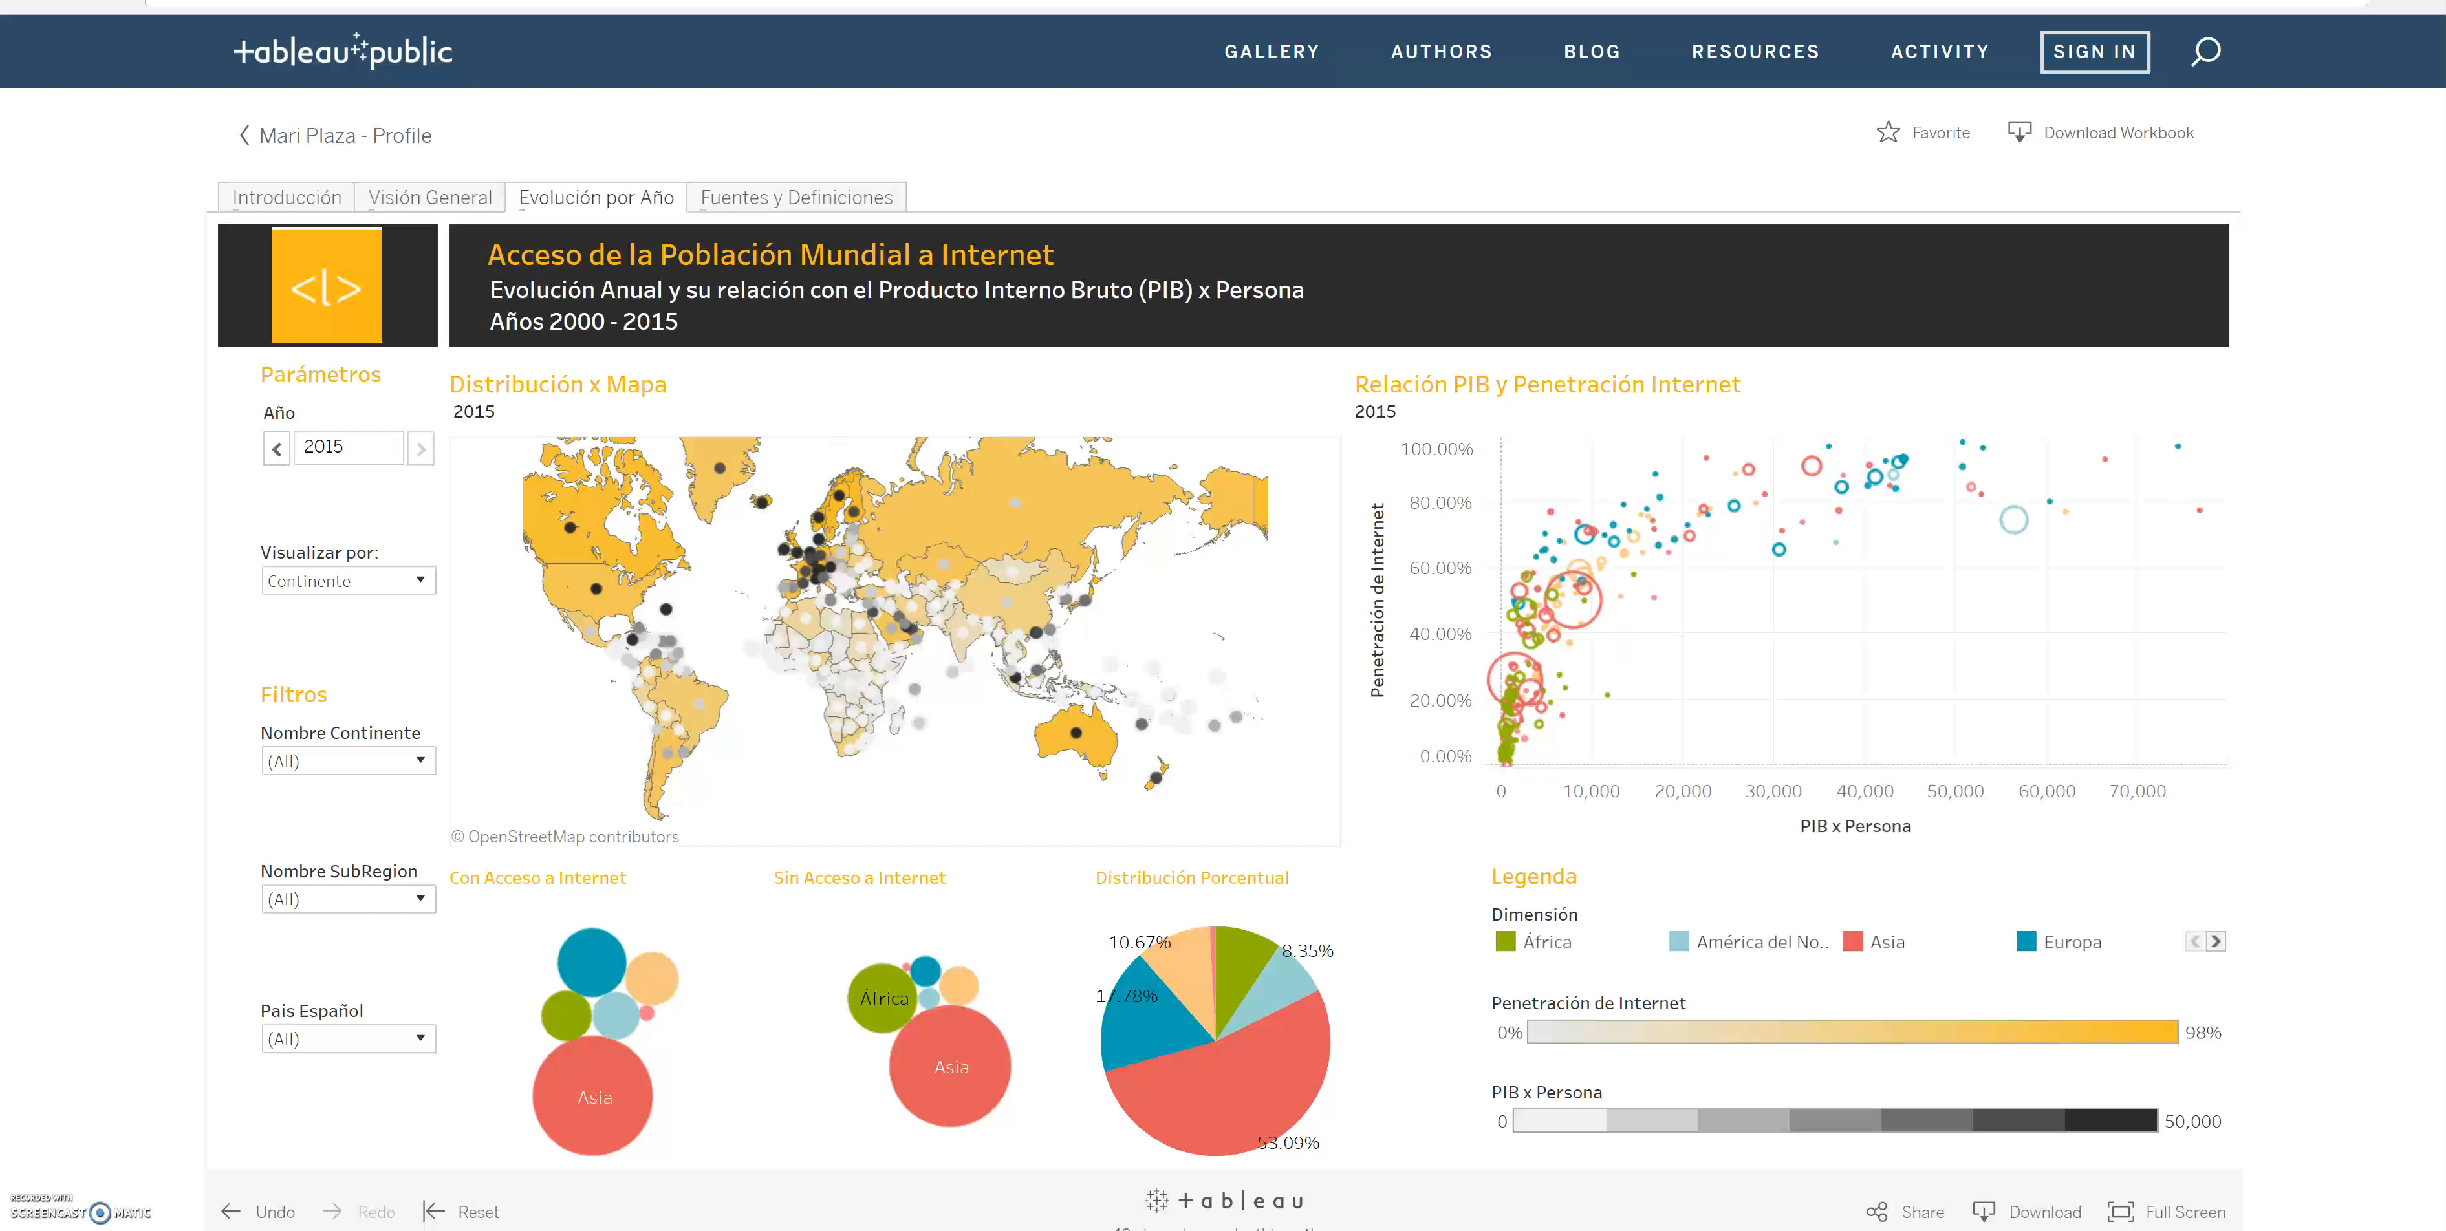
5.4 Gráfico de Burbujas
¿Cómo hacemos el ejemplo?

Slide 5
5.4 Gráfico de Burbujas
TU TURNO

